Slide 1


SWISS CODING ACADEMY
Phân tích hành vi đặt phòng khách sạn và các yếu tố ảnh hưởng đến việc huỷ đặt phòng
Người trình bày: Nguyễn Kỳ Nam
Mentor: Cô Thảo & Thầy Cường

Slide 2

Mục tiêu và Kết quả mong đợi
Mục tiêu:
Phân tích dữ liệu đặt phòng khách sạn để hiểu các yếu tố nào khiến khách huỷ phòng.
Khám phá mối quan hệ giữa các biến như thời gian đặt, loại khách, loại phòng, kênh đặt phòng, quốc tịch,… với hành vi huỷ
Kết quả mong đợi:
Hiểu rõ yếu tố nào làm tăng xác suất huỷ phòng
(Tuỳ chọn) Mô hình dự đoán hỗ trợ ra quyết định đặt cọc hoặc ưu tiên khách hàng
Biết được nguyên nhân hủy đặt phòng, qua đó giúp cho doanh nghiệp giảm thiểu tỉ lệ hủy đặt phòng.

Slide 3
MÔ TẢ DATASET
Nguồn: Kaggle (Hotel booking demand)
Link: https://www.kaggle.com/datasets/jessemostipak/hotel-booking-demand
Mô tả: Bộ dữ liệu này chứa thông tin đặt phòng cho khách sạn thành phố và khách sạn nghỉ dưỡng, bao gồm thông tin như thời điểm đặt phòng, thời gian lưu trú, số người lớn, trẻ em và trẻ sơ sinh, số chỗ đậu xe có sẵn, cùng nhiều thông tin khác.
Quy mô: 119,390 dòng × 32 cột
Cột | Mô tả
hotel | Loại khách sạn
Is cancled | Đặt phòng bị hủy hay không (1: hủy, 0: không)
Lead_time | Số ngày từ khi đặt đến ngày đến khách sạn
arrival_date_year | Năm đến khách sạn
arrival_date_month | Tháng đến khách sạn
arrival_date_week_number | Tuần trong năm khi đến
arrival_date_day_of_month | Ngày trong tháng khi đến
stays_in_weekend_nights | Số đêm lưu trú vào cuối tuần
adults | Số lượng người lớn trong đặt phòng
stays_in_week_nights | Số đêm lưu trú vào ngày thường
children | Số trẻ em đi cùng
babies | Số trẻ sơ sinh đi cùng
meal | Loại bữa ăn được đặt kèm
country | Quốc gia của khách hàng
market_segment | Kênh thị trường
distribution_channel | Kênh phân phối đặt phòng
is_repeated_guest | Khách có phải là khách quen không (1: có, 0: không)
previous_cancellations | Số lần hủy đặt phòng trước đây của khách
previous_bookings_not_canceled | Số lần đặt phòng trước đó không bị hủy
reserved_room_type | Loại phòng đã đặt ban đầu
assigned_room_type | Loại phòng thực tế được giao

Slide 4
MÔ TẢ DATASET
Booking_changes | Số lần thay đổi thông tin đặt phòng
Deposit_type | Loại tiền đặt cọc
agent | ID của đại lý đặt phòng
company | ID của công ty đặt phòng
Days_in_waiting_list | Số ngày trong danh sách chờ
customer_type | Loại khách hàng
adr | Giá phòng trung bình mỗi đêm
Required_car_parking_spaces | Số chỗ đậu xe khách yêu cầu
total_of_special_requests | Tổng số yêu cầu đặc biệt của khách
reservation_status | Trạng thái đặt phòng
reservation_status_date | Ngày cập nhật trạng thái đặt phòng

Slide 5
MÔ TẢ DATASET
Lấy ra ngẫu nhiên 5 dòng để quan sát
Kích thước: 80,810 quan sát (dòng) và 32 biến (cột).
Biến Mục tiêu: is_canceled (Biến phân loại: 0 - Không hủy, 1 - Hủy).
Các Biến Dự đoán Chủ chốt: lead_time, hotel_type, deposit_type, và market__segment.

Slide 6
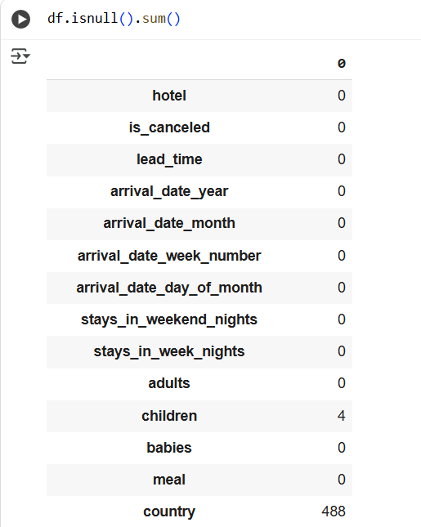
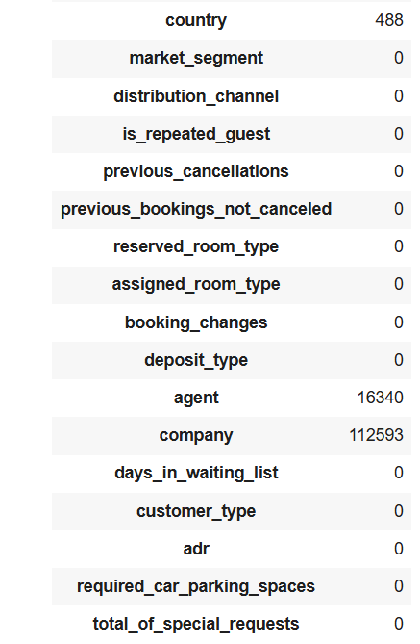
Data Cleaning
Qua kiểm tra dữ liệu :
Dữ liệu xuất hiện Missing Values ở các cột như: country, children, agent, company.
Dữ liệu xuất hiện 31994 dòng trùng lặp
Một số cột bị sai kiểu dữ liệu như :children, company, agent, reservation_status_date

Slide 7
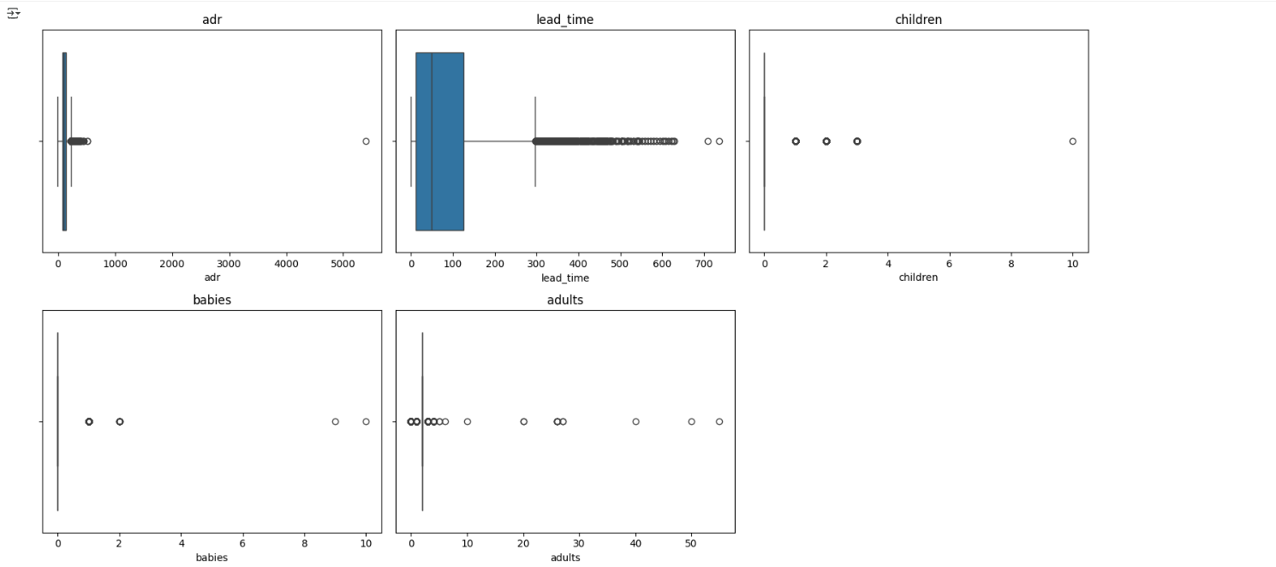
Data Cleaning
Xử lý outliers (Chọn lọc)
Theo nguyên tắc EDA, outlier thường được kiểm tra trên tất cả các biến số (numeric features). Tuy nhiên, để tập trung vào các biến quan trọng, em lựa chọn phân tích outlier ở các biến adr, lead_time và số lượng khách (adults, children, babies)
Dùng boxplot price theo từng biến: adult, children, babies
Chỉ loại bỏ điểm outliers khi cùng xuất hiện trên nhiều biểu đồ, đảm bảo xử lý hợp lý và có chọn lọc.

Slide 8
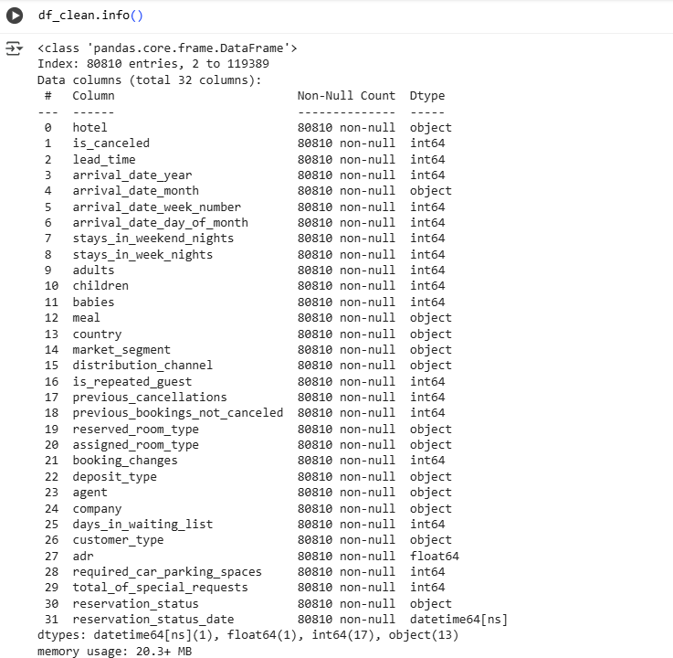
Data Cleaning
Sau khi thực hiện các bước tiền xử lý dữ liệu, bao gồm xử lý giá trị thiếu, trùng lặp, ngoại lệ và chuẩn hóa kiểu dữ liệu, tập dữ liệu đã có nhiều thay đổi so với ban đầu. Cụ thể, từ 119.390 bản ghi ban đầu chỉ còn lại 80.810 bản ghi hợp lệ. Các cột dữ liệu cũng đã được chuẩn hóa về đúng định dạng, đảm bảo sẵn sàng cho việc phân tích và xây dựng mô hình

Slide 9


EDA - Exploratory Data Analyst

Slide 10
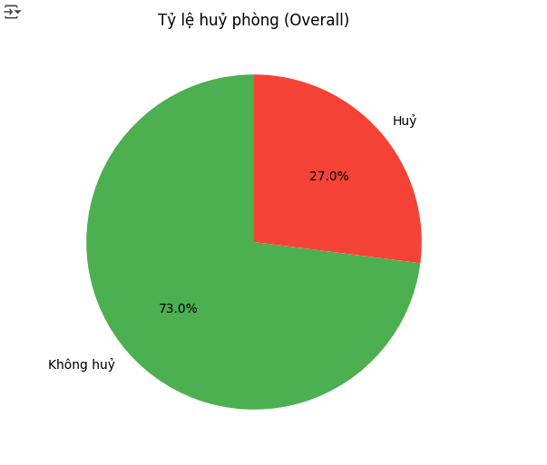
EDA
Tỷ lệ hủy phòng tổng thể
Trong toàn bộ dữ liệu có khoảng 27% đơn đặt phòng bị hủy và 73% đơn đặt phòng không bị hủy.
Tỷ lệ này tuy chưa chiếm phần lớn nhưng cũng ảnh hưởng đến doanh thu của việc kinh doanh khách sạn.
Vì vậy việc phân tích các yếu tố ảnh hưởng đến hành vi hủy đặt phòng là điều cần thiết để đưa ra các giải pháp nhằm giảm thiểu hành vi hủy đặt phòng.

Slide 11
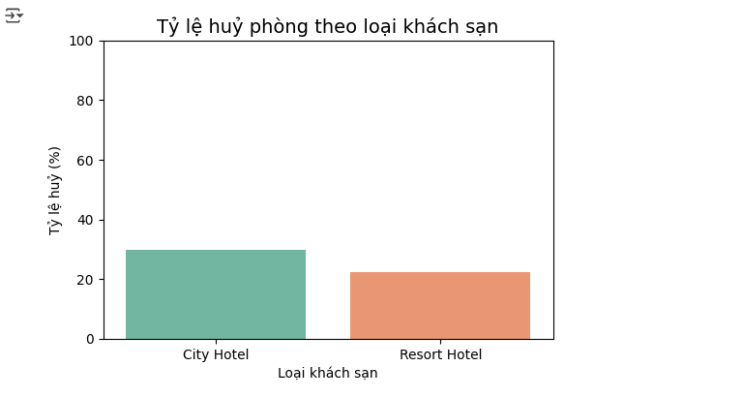
EDA
Theo Loại Khách Sạn
Theo dữ liệu thu được thì City Hotel có tỷ lệ hủy đặt phòng cao hơn Resort Hotel. City Hotel có tỷ lệ khoảng 29.7% còn Resort Hotel chỉ có khoảng 22.42%
Điều này có thể xuất phát từ đặc thù loại khách của từng loại khách sạn: Khách hang ở City Hotel thường là những người đi công tác cần khách sạn trong thành phố để thuận tiện đi lại, hoặc những khách có khoảng thời gian lưu trú ngắn, dễ phát sinh việc thay đổi kế hoạch dẫn đến hủy đặt phòng Còn Resort Hotel tỷ lệ hủy ít hơn vì loại khách sạn này thường gắn liền với các chuyến nghỉ dưỡng, khách đi theo kiểu gia đình nhiều, khách hàng có xu hướng lên kế hoạch từ trước nên ít thay đổi.

Slide 12
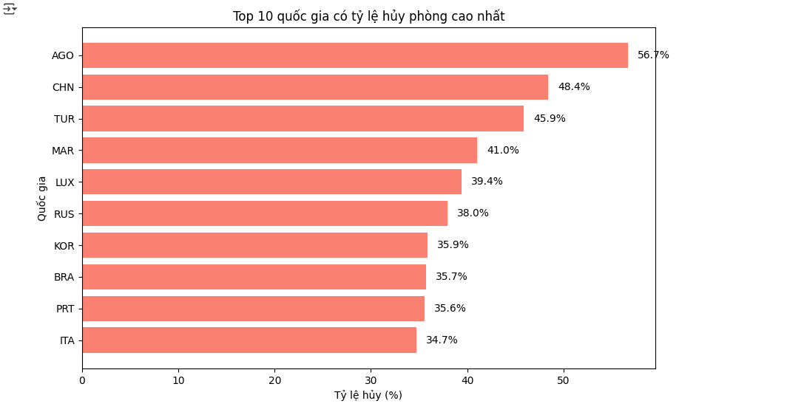
EDA
Top 10 Quốc Gia Có Tỷ Lệ Hủy Phòng Cao Nhất
Trong số các quốc gia đặt phòng khách sạn thì đây là Top 10 quốc gia cso tỷ lệ hủy đặt phòng cao nhất dao đồng từ 34.7% đến 56.7%
Trong đó quốc gia có tỷ lệ hủy đặt phòng cao nhất là :
Angola (AGO): 56.7%
Trung Quốc (CHN): 48.4%
Thổ Nhĩ Kỳ (TUR): 45.9%
Các quốc gia có tỷ lệ hủy thấp hơn gồm:
Ý (ITA): 34.7%
Bồ Đào Nha (PRT): 35.6%
Brazil (BRA): 35.7%

Slide 13
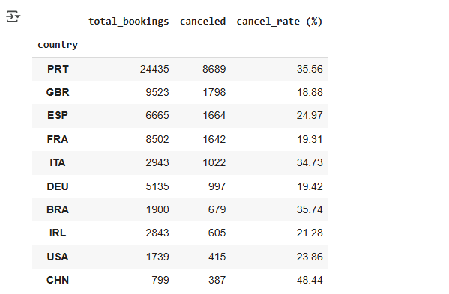
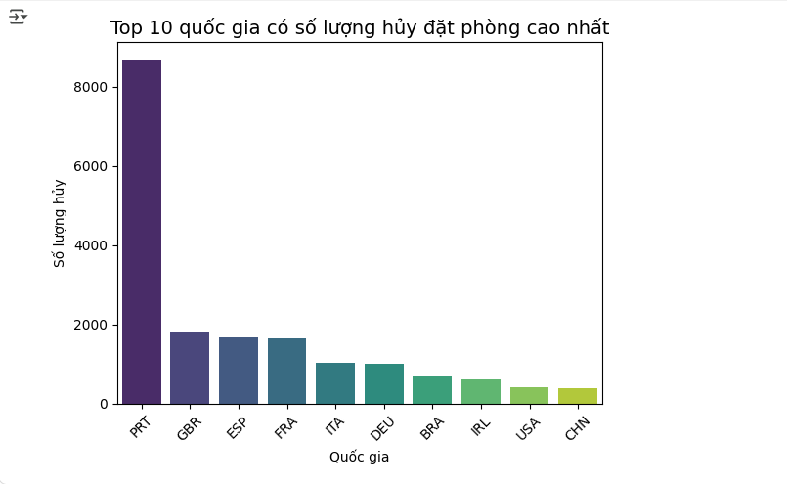
EDA
Top 10 Quốc Gia Có Số Lượng Hủy Đặt Phòng Nhiều Nhất
Trong bảng trên ta thấy Bồ Đào Nha (PRT) đứng đầu với 8689 lượt hủy (chiếm 35.56% tổng số đặt phòng của quốc gia này). Cũng dễ hiểu vì đây là nước có nhiều khách đặt phòng nhất.
Tiếp theo là Vương Quốc Anh (GBR) và Tây Ban Nha (ESP) với lần lượt 1,798 và 1,664 lượt huỷ. Tuy nhiên, tỷ lệ huỷ ở các nước này chỉ khoảng 18–24%, thấp hơn đáng kể so với Bồ Đào Nha hay Ý (ITA – gần 35%).
Đáng chú ý, một số quốc gia có số lượng đặt phòng không quá cao nhưng tỷ lệ huỷ lại cao, ví dụ như Trung Quốc (CHN) với 387 lượt huỷ, chiếm hơn 48.44%.
Điều này cho thấy khi phân tích huỷ đặt phòng, ta cần xem xét cả số lượng huỷ tuyệt đối lẫn tỷ lệ huỷ, vì hai góc nhìn này mang lại ý nghĩa khác nhau:
Số lượng tuyệt đối cao → ảnh hưởng lớn đến hoạt động khách sạn.
Tỷ lệ huỷ cao → phản ánh thói quen và hành vi của nhóm khách từ từng quốc gia.

Slide 14
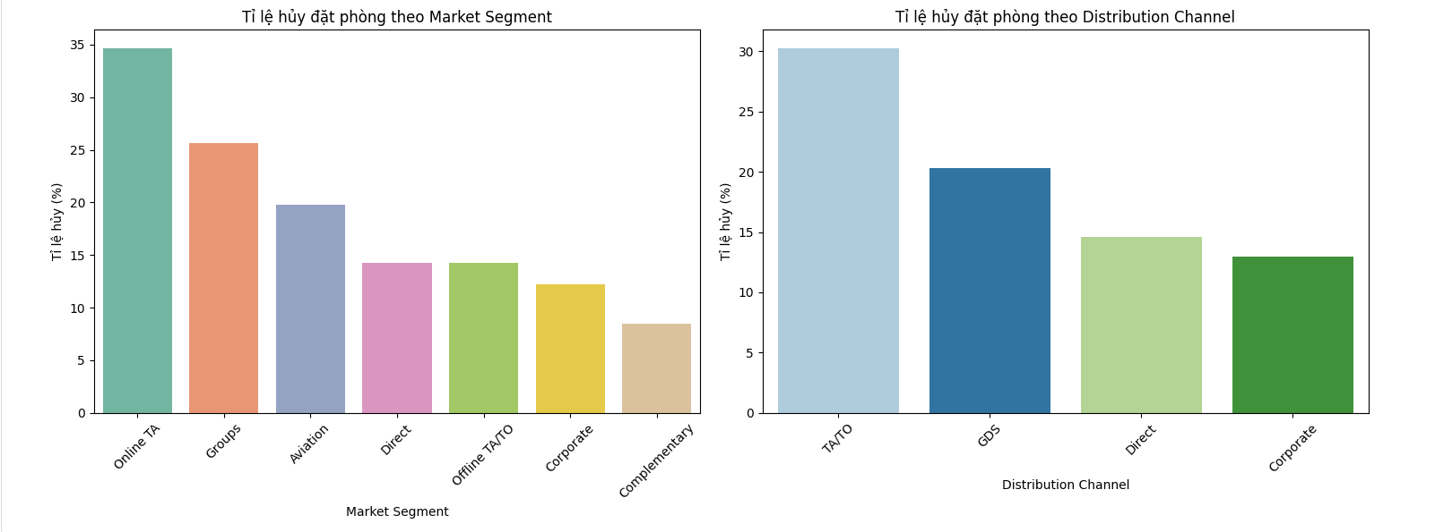
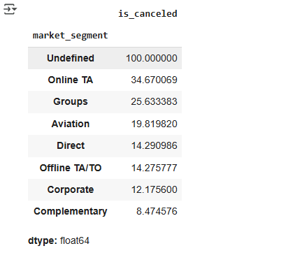
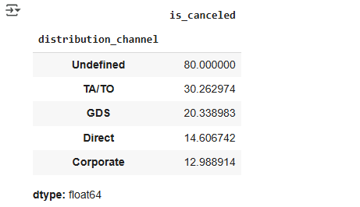
EDA
Theo Kênh Phân Phối Và Phân Khúc Thị Trường
Với Distribution Channel, kênh GDS (20.33%) và TA/TO (30.26%) có tỉ lệ hủy đặt phòng cao nhất, trong khi Direct (14.60%) và Corporate (12.98%) có mức hủy thấp hơn đáng kể.
Với Market Segment, nhóm khách từ Online TA (34.67%) và Groups (25.63%) có tỉ lệ hủy cao hơn hẳn so với Direct (14.29%) hay Offline TA/TO (14.27%).
Khi so sánh giữa hai khía cạnh, có thể thấy rằng khách hàng đặt qua các kênh trung gian (TA/TO, Online TA, Groups) đều có xu hướng hủy phòng cao hơn, trong khi khách đặt trực tiếp hoặc qua kênh offline lại duy trì tỷ lệ hủy khá thấp. Điều này cho thấy hình thức đặt phòng ảnh hưởng đáng kể đến khả năng hủy đặt.

Slide 15
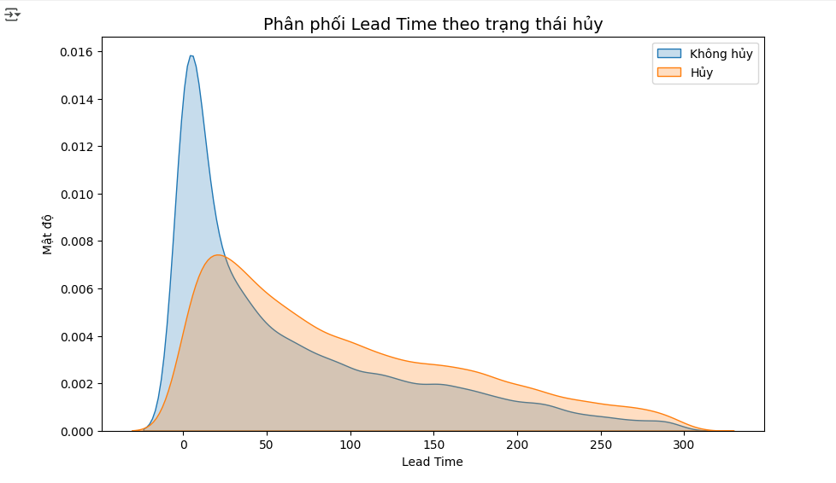
EDA
Ảnh Hường Của Lead Time
Từ biểu đồ, có thể nhận thấy:
Đặt phòng không hủy thường có Lead Time thấp (tập trung mạnh ở khoảng 0–50 ngày). Nghĩa là khách đặt sát ngày thì khả năng hủy thấp hơn.
Đặt phòng bị hủy trải dài hơn, đặc biệt tỷ lệ hủy cao ở những booking có Lead Time dài hơn 50 ngày.
Khi Lead Time càng lớn (đặt từ sớm), xác suất hủy càng tăng, vì khách có nhiều thời gian thay đổi kế hoạch.
==> Kết luận: Lead Time là một yếu tố quan trọng ảnh hưởng đến khả năng hủy đặt phòng.

Slide 16
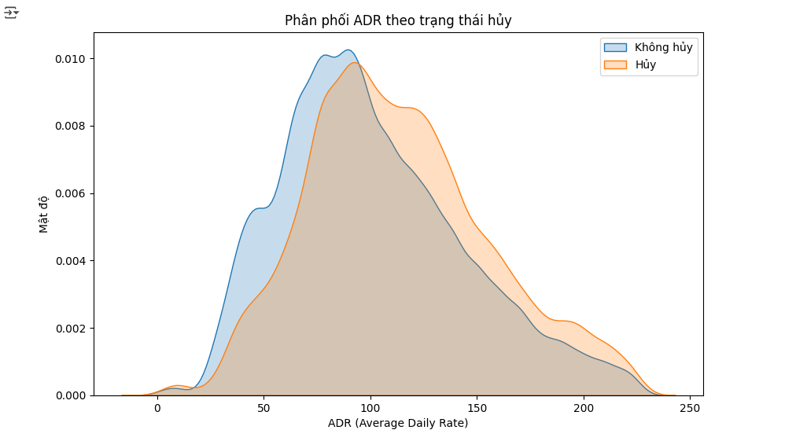
EDA
Ảnh Hưởng Của Giá Phòng
Đường phân phối giữa hai nhóm (hủy và không hủy) khá tương đồng, tập trung chủ yếu ở mức giá phòng từ 50 đến 150.
Tuy nhiên, ở khoảng ADR cao hơn (trên 150), tỷ lệ hủy có xu hướng nhỉnh hơn một chút so với nhóm không hủy.
Điều này gợi ý rằng giá phòng cao có thể làm tăng rủi ro khách hủy đặt phòng, nhưng mức độ ảnh hưởng không quá lớn.

Slide 17
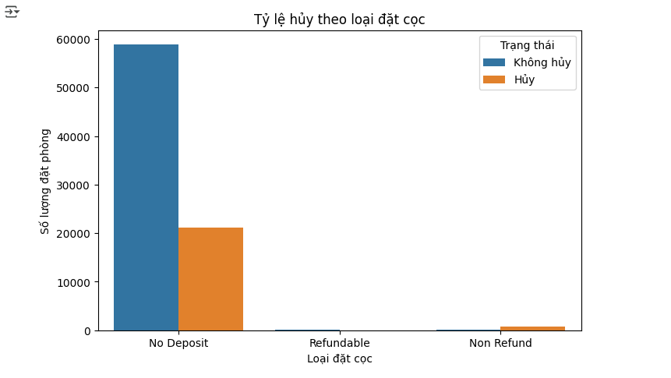
EDA
Theo Desposit_type
No Deposit chiếm đa số trong cả hai trạng thái, trong đó số lượng hủy cũng cao nhất. Đây là nhóm có rủi ro hủy đáng kể do không có cam kết tài chính từ khách hàng.
Non Refund có số lượng đặt ít hơn nhiều, nhưng gần như tất cả các đặt phòng thuộc nhóm này đều bị hủy cho thấy khách chọn hình thức này thường có động cơ khác (có thể là “giữ chỗ ảo” hoặc sai mục đích).
Refundable xuất hiện rất ít, tỷ lệ hủy cũng không đáng kể, nhưng do số lượng nhỏ nên chưa đủ cơ sở kết luận.

Slide 18
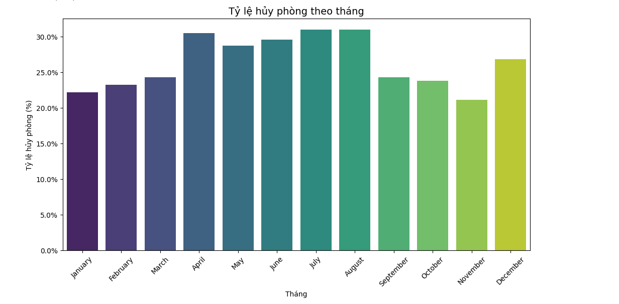
EDA
Theo Tháng (mùa vụ)
Tháng 7 và 8 có tỷ lệ hủy phòng cao nhất (trên 30%). Đây thường là mùa du lịch cao điểm mùa hè, khách có thể đặt nhiều nhưng cũng dễ thay đổi kế hoạch.
Tháng 4–6 cũng có tỷ lệ hủy khá cao (~29–31%), có thể do giai đoạn lễ hội hoặc nhiều chương trình khuyến mãi, khách đặt trước nhưng không đi.
Tháng 11 có tỷ lệ hủy thấp nhất (~22%). Đây có thể là giai đoạn thấp điểm, khách nào đặt thì ít có xu hướng hủy.
Tháng 12 lại tăng trở lại (~27%), có thể do mùa Giáng sinh – năm mới, khách đặt nhiều nhưng thay đổi kế hoạch đột ngột.
==> Ý nghĩa
Khách sạn có thể điều chỉnh chính sách đặt/hủy theo mùa:
Với tháng cao điểm (4–8), nên yêu cầu đặt cọc nhiều hơn hoặc giới hạn free-cancel.
Với tháng thấp điểm (10–11), có thể nới lỏng chính sách để thu hút thêm khách.

Slide 19
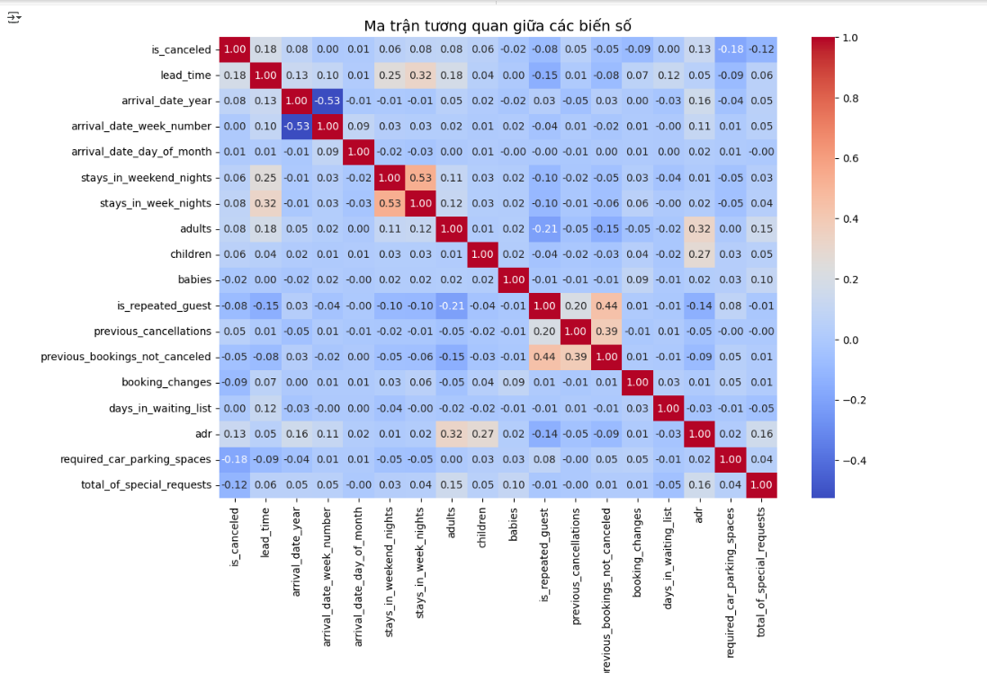
Correlation
Kết quả từ ma trận tương quan
Lead time ↑ → tỷ lệ hủy ↑ (đặt càng xa ngày nhận phòng, càng dễ hủy)
Special requests ↑ → tỷ lệ hủy ↓ (nhiều yêu cầu đặc biệt → ít hủy)
Booking changes ↑ → tỷ lệ hủy ↓ (đã chỉnh sửa booking → gắn bó hơn)
Repeated guests → ít hủy hơn khách mới
ADR, số lượng khách → ảnh hưởng không đáng kể

Slide 20
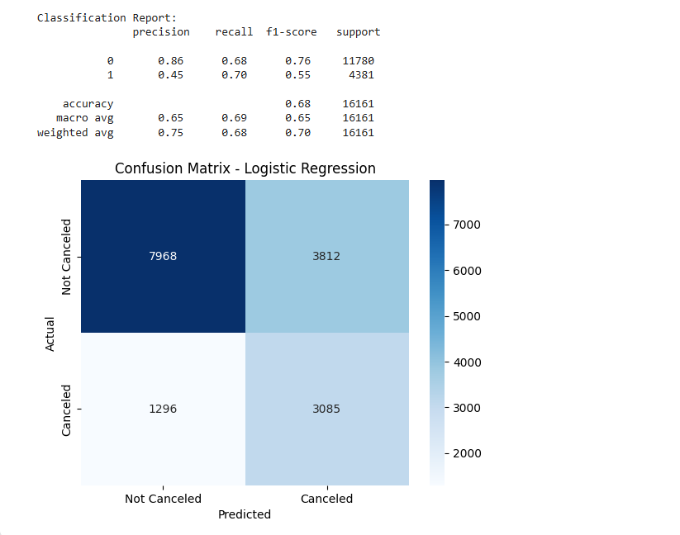
Modeling
Logistic Regression
Kết quả: Accuracy ≈ 68%, Precision (class 1) = 0.45, Recall (class 1) = 0.70
Phân tích: Mô hình tuyến tính, đơn giản, dễ diễn giải nhưng khó nắm bắt quan hệ phi tuyến.
Kết luận: Hiệu suất chưa cao, không phải lựa chọn tối ưu do mất cân bằng precision–recall.

Slide 21
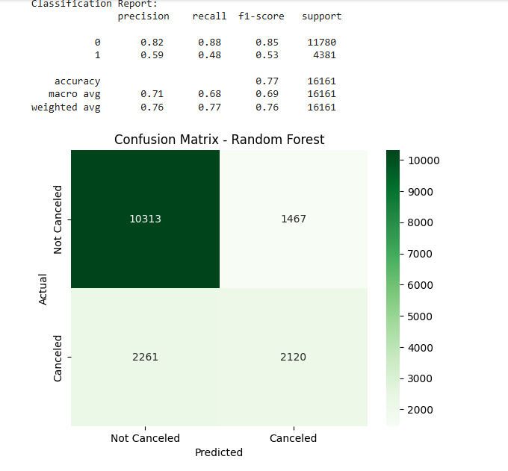
Modeling
Random Forest
Kết quả: Accuracy ≈ 77%, Precision (class 1) = 0.59, Recall = 0.48, F1 = 0.53
Phân tích: Nắm bắt quan hệ phi tuyến & tương tác biến; nhưng dữ liệu mất cân bằng → dự đoán thiên về lớp “không hủy”.
Kết luận: Hiệu quả khá, tốt hơn Logistic Regression nhưng vẫn hạn chế trong phát hiện trường hợp hủy.

Slide 22
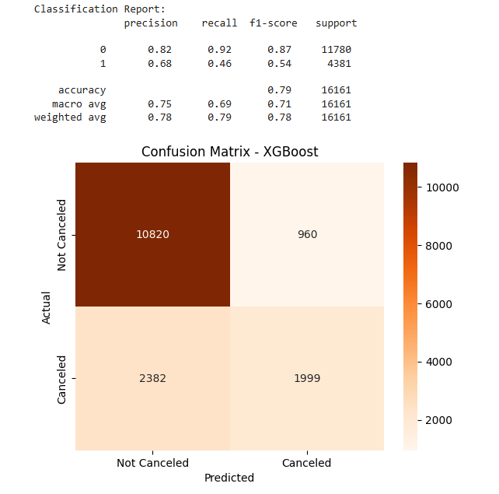
Modeling
XGBoost
Kết quả: Accuracy ≈ 79% (cao nhất); Precision = 0.68, Recall = 0.46; F1-score > Random Forest
Phân tích: Boosting giúp học quan hệ phức tạp, giảm bias (so với Logistic) và giảm variance (so với Random Forest). Precision–Recall cân bằng hơn.
Kết luận: Hiệu quả nhất trong 3 mô hình, kết quả ổn định, phù hợp cho dự báo hủy đặt phòng.

Slide 23
Modeling
So Sánh Các Mô Hình
Mô hình | Accuracy | Precision | Recall | F1-score
Logistic Regression | 0.68 | 0.45 | 0.70 | 0.55
Random Forest | 0.77 | 0.59 | 0.48 | 0.53
XGBoost | 0.79 | 0.68 | 0.46 | 0.56
Logistic Regression: Recall cao nhất (0.70) → dự đoán được nhiều trường hợp hủy, nhưng Precision thấp.
Random Forest: Accuracy khá tốt (0.77), nhưng Recall thấp (0.48).
XGBoost: Hiệu quả tổng thể tốt nhất (Accuracy 0.79, Precision 0.68, F1-score 0.56).
Hạn chế chung: Các mô hình đều thiên về dự đoán “không hủy”, dẫn đến khả năng nhận diện “hủy đặt phòng” chưa cao, do dữ liệu mất cân bằng nên kết quả bị lệch về lớp “không hủy”

Slide 24
Modeling
Hướng Cải Thiện Mô Hình
Giải pháp | Ý nghĩa / Lý do
Xử lý mất cân bằng dữ liệu (SMOTE, undersampling, oversampling) | Xử lý mất cân bằng dữ liệu → Cân bằng phân bố lớp, giúp mô hình học tốt hơn lớp “hủy”.
Điều chỉnh class weight | Điều chỉnh class weight → Giảm thiên lệch về lớp “không hủy”.
Tối ưu threshold | Tối ưu threshold → Cân bằng Precision và Recall.
Mô hình khác/ Hyperparameter Tuning | Hyperparameter Tuning → Tối ưu hiệu quả dự đoán.

Slide 25
Tổng Kết Báo Cáo
Dữ liệu:
Ban đầu 119,390 dòng => Sau khi clean còn 80810 dòng, đảm bảo định dạng phân tích
Kết quả EDA :
Quốc gia: Bồ Đào Nha có số lượng hủy và tỷ lệ hủy cao nhất.
Kênh đặt phòng: Online Travel Agents có tỷ lệ hủy cao nhất.
Khách quay lại: có xu hướng ít hủy hơn khách mới.
Yêu cầu đặc biệt: khách có nhiều yêu cầu đặc biệt thường ít hủy hơn.
Giá phòng cao: tỷ lệ hủy cao hơn.
Modeling:
Đã thử 3 mô hình: Logistic Regression, Random Forest, XGBoost.
XGBoost đạt hiệu quả cao nhất (Accuracy 79%, Precision 0.68).
Tuy nhiên, cả 3 mô hình đều bị lệch về dự đoán “không hủy”.

Slide 26
Giải Pháp Kinh Doanh
Triển khai Hệ thống Cảnh báo Sớm (Early Warning System)
• Hành động: Ứng dụng mô hình XGBoost đã tối ưu để dự đoán Xác suất Hủy Phòng cho mọi booking.
• Thực thi: Tự động đưa các booking có Xác suất Hủy cao (trên Ngưỡng tối ưu) vào danh sách can thiệp.
• Mục tiêu: Cho phép Bộ phận CSKH chủ động liên hệ và đưa ra ưu đãi giữ chân trước khi khách hàng hủy phòng.
Cá nhân hóa Chính sách Giữ chân Khách hang:
Tạo chính sách linh hoạt dựa trên các phân khúc rủi ro cao từ EDA:
+ Bồ Đào Nha & OTA: Áp dụng chính sách Đặt cọc cao hơn hoặc ưu đãi thanh toán trước để khóa cam kết đặt phòng.
+ Khách quay lại: Xây dựng chương trình Loyalty riêng với lợi ích độc quyền để tăng giá trị gắn bó và giảm hành vi hủy.
+ Mục tiêu: Giảm tỷ lệ hủy tập trung tại các phân khúc gây tổn thất lớn nhất.
Tối ưu hóa Dịch vụ dựa trên Yêu cầu Đặc biệt
• Hành động: Ưu tiên xử lý và xác nhận các yêu cầu đặc biệt (ví dụ: phòng, giường, dịch vụ) ngay sau khi booking.
• Mục tiêu: Biến sự quan tâm dịch vụ thành Cam kết đặt phòng, củng cố niềm tin và giảm thiểu ý định hủy của khách hàng.

Slide 27
SWISS CODING ACADEMY
CẢM ƠN THẦY & MỌI NGƯỜI
ĐÃ CHÚ Ý LẮNG NGHE

